Slide 1
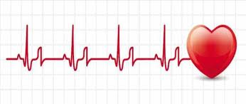
Les signes vitaux

Slide 2
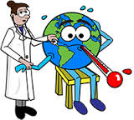
Que sont les signes vitaux ?
Rythme cardiaque (pouls)
Fréquence respiratoire (respiration)
Température
Pression sanguine
Saturation en oxygène

Slide 3
Ces signes peuvent être observés, mesurés et contrôlés pour vérifier le niveau de fonctionnement physique d'un individu.
Si l'un des signes vitaux est en dehors de la plage normale, il y a lieu de s'inquiéter.
Les plages normales des signes vitaux peuvent changer avec :
  A) l’âge
  B) Le sexe
  C) Le poids
  D) La tolérance à l’exercice
  E) La santé physique

Slide 4
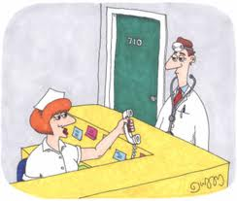
Plages normales (au repos)
Tension artérielle:
90/60 mm/Hg – 120/80 mm/Hg
Fréquence respiratoire:
12 – 18 respirations/min
Rythme cardiaque: 60-100 battements/min
Température: 97.8 – 99.1 degrés Fahrenheit

Slide 5
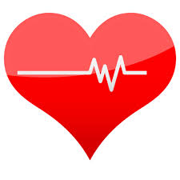
Rythme cardiaque

Slide 6
Qu'est-ce que le rythme cardiaque ? (RC)
Le nombre de fois que le cœur bat dans une unité de temps. Elle est généralement mesurée en battements par minute (BPM).
Le rythme cardiaque peut varier en fonction de la quantité d'oxygène dont le corps a besoin.
  Exemple: Si vous faites de l'exercice, votre fréquence cardiaque augmente, car le corps a besoin de fournir plus d'oxygène aux muscles qui travaillent.
  Augmentation du rythme cardiaque = besoin accru en oxygène (O2)
  Diminution de la fréquence cardiaque = moins d’oxygène nécessaire (O2)

Slide 7
Comment calculer votre rythme cardiaque au repos (BPM) ?
Comptez le nombre de battements/pulsations pendant une période spécifique.
Exemple: 20 secondes = 25 battements
  25 battements X 3 = 75
  = 75 BPM

Slide 8

Qu'est-ce que le rythme cardiaque au repos ? (BPM)
Le nombre de BPM que fait votre cœur pendant un temps de repos (en regardant la télévision, assis à votre bureau)

Slide 9
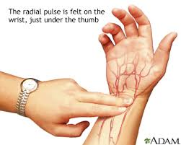
Trouver le pouls
Pouls radial (poignet)
Trouvez votre pouls situé juste sous le pouce...
Trouvez maintenant le pouls de votre partenaire...

Slide 10
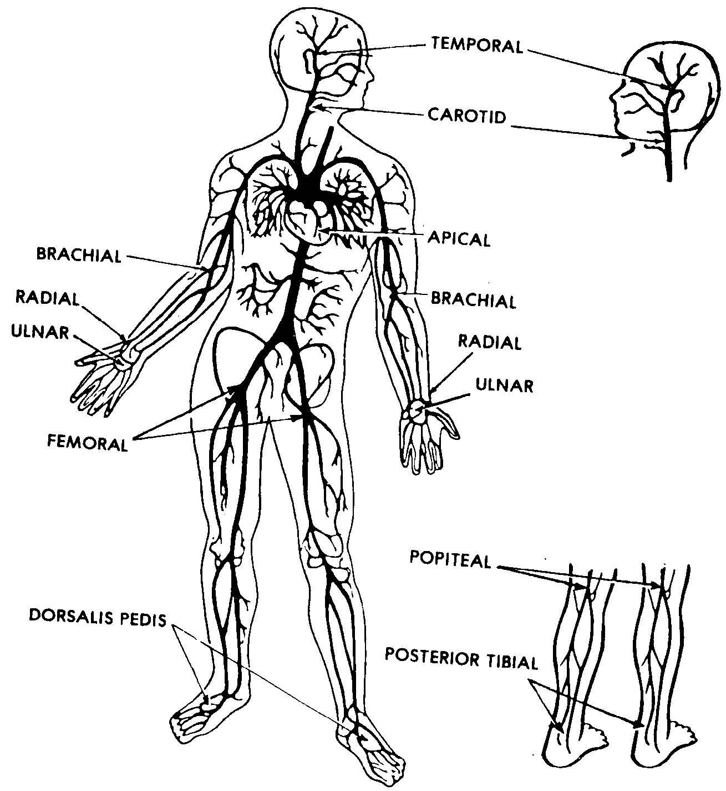
Emplacements du pouls

Slide 11
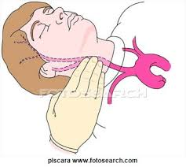
Trouver le pouls
Pouls carotidien (cou)
Situé sous la tempe
et le lobe de l'oreille sur le cou
sous la ligne de la mâchoire
Trouvez votre pouls carotidien…
Maintenant, trouvez celui de votre partenaire…

Slide 12
Comment calculer votre battement de coeur au repos?
Enregistrez ce graphique dans vos notes
10 sec = ___________ x 6 = _______________ BCR
15 sec = ___________ x 4 = _______________ BCR
Maintenant, laissez votre partenaire vérifier votre pouls pour:
20 sec = ___________ x 3 = ______________ BCR
30 sec = ___________ x 2 = ______________ BCR

Slide 13
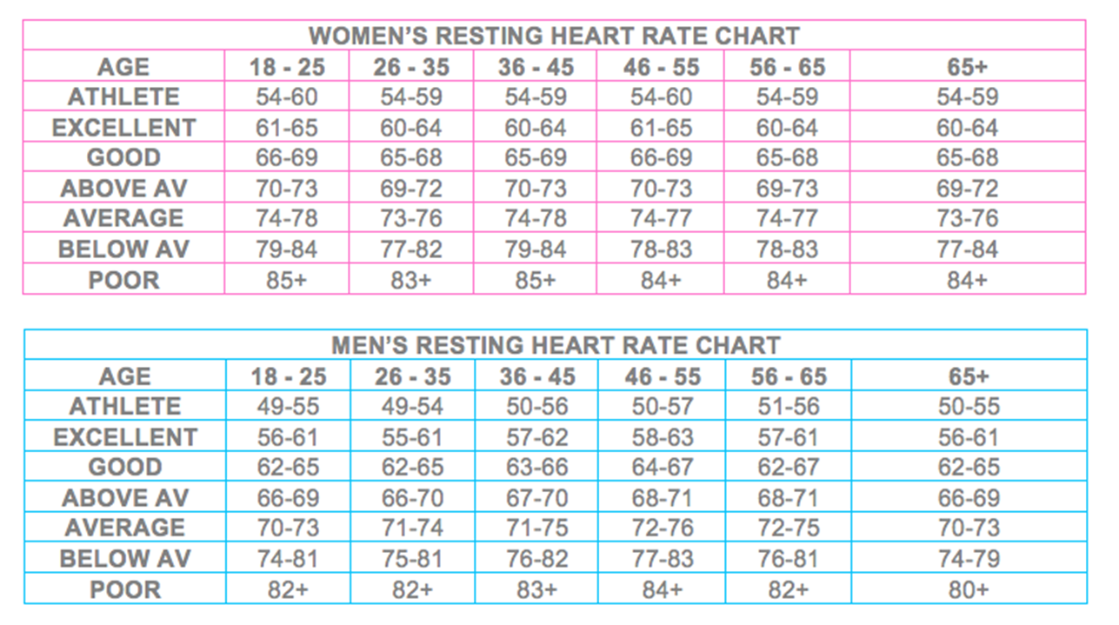
Maintenant, consultez le tableau de votre classement........
Comment avez-vous fait ?

Slide 14
Qu'est-ce le rythme cardiaque maximal ?
La fréquence cardiaque maximale est atteinte par un exercice maximal
Formule simple:
220 – votre âge = rythme cardiaque maximale
Calculez la vôtre après 1 minute de saut étoile...…

Slide 15
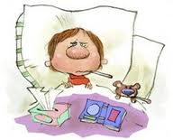
Température

Slide 16

Qu'est-ce que la température corporelle ?
C'est la température centrale du corps
Elle change tout au long de la journée
Plus basse le matin entre 4 et 6 heures
Plus élevée le soir entre 18 et 20 heures
La température normale est d'environ 37 degrés Celsius ou 98,6 degrés Fahrenheit.

Slide 17
Température corporelle normale
La température corporelle est l'un des principaux indicateurs du fonctionnement normal du corps et de la santé.
Tout écart important par rapport à la température corporelle normale est un signe de mauvaise santé.
Il s'agit donc d'un moyen simple de surveiller l'état du patient.

Slide 18
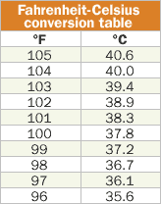
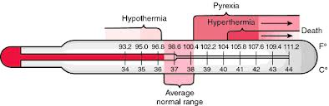
Température corporelle normale

Slide 19
Régulation thermique
La température corporelle fluctue, mais notre corps la régularise automatiquement - c'est ce qu'on appelle l'homéostasie.
La température corporelle réagit à des facteurs externes, comme une chaleur ou un froid extrême, et à des facteurs internes, comme une infection.

Slide 20
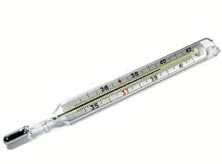
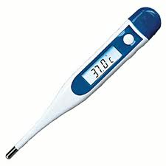
Comment prendre la température......
La température corporelle était autrefois mesurée à l'aide de thermomètres à mercure liquide, mais aujourd'hui, nous utilisons des thermomètres électroniques numériques.

Slide 21
How to take temperature……
Axillaire (ou aisselle) & oreille (Tympanique)
Orale
Présente la température interne la plus basse
Facteurs externes : Respirer avec la bouche, manger, boire peut influencer les résultats.
Mesure sur la peau
Il y a généralement un délai de 3 heures entre la mesure de la température centrale et celle de la température cutanée.

Slide 22
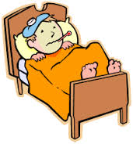
Comment prendre la température……
Rectale
C'est généralement la méthode la plus précise, mais aussi la plus gênante pour les patients.

Slide 23
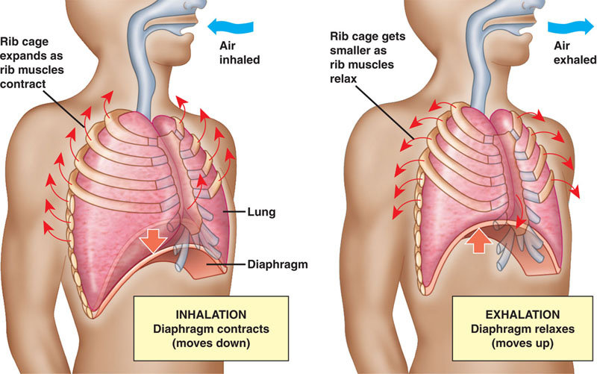
Rythme respiratoire

Slide 24
Rythme respiratoire
Il s'agit du nombre de respirations par minute.
Le nombre de mouvements d'inspiration et d'expiration dans une unité de temps.
L'intérêt de mesurer la fréquence respiratoire est de voir que les respirations sont :
Normales
Tachypnée : Anormalement rapide
Bradypnée : Anormalement lent
Apnée : inexistante

Slide 25
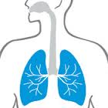
Comment mesure-t-on le rythme respiratoire ?
La fréquence respiratoire est mesurée en comptant le nombre de fois où la poitrine se soulève OU s'abaisse par minute.
Elle est généralement mesurée au repos, en position assise.
REMARQUE : il est presque impossible d'obtenir une fréquence respiratoire précise si vous informez quelqu'un que vous le faites, car sa respiration augmente ou diminue.

Slide 26
Comment mesure-t-on le rythme respiratoire ?
Méthode
Observez la poitrine d'une personne jusqu'à ce que vous la voyiez se soulever et s'abaisser.
Comptez le nombre de fois où le ventre ou la poitrine se soulèvent pendant 15 secondes et multipliez par 4.
OU
  Comptez pendant 30 secondes et multipliez par 2

Slide 27
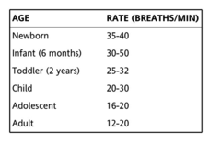
Rythme respiratoire normal

Slide 28
Sons pulmonaires
Lung sounds respiratory auscultation sounds (1).mp4

Slide 29
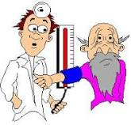
Tension artérielle

Slide 30
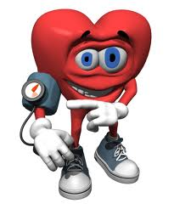
Qu’est-ce que la tension artérielle?
C'est la force du sang contre les parois des artères.
La pression artérielle varie tout au long de la journée. Elle est au plus bas lorsque vous dormez et augmente lorsque vous vous levez. Elle peut également augmenter lorsque vous êtes excité, nerveux ou actif.

Slide 31
Que signifient les chiffres ?
Pression systolique : Lorsque le cœur bat
Pression diastolique : Lorsque le cœur se détend entrent les battements
La mesure est écrite avec le chiffre systolique en haut et le chiffre diastolique en bas.

Slide 32
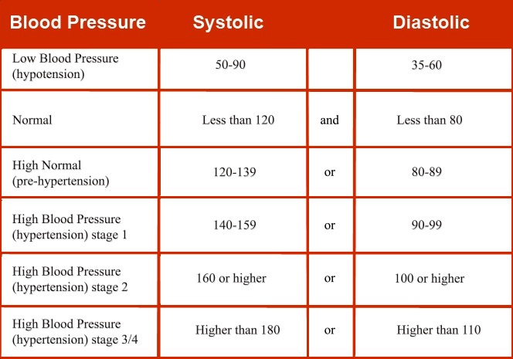

Slide 33
Des raisons de s'inquiéter
Hypotension
Hypertension
Pression artérielle basse
Causée par : un choc, une infection, une crise cardiaque, etc.
Cela signifie que le cerveau et les organes ne reçoivent pas le sang dont ils ont besoin pour fonctionner efficacement.
Haute tension artérielle
Causée par : le tabagisme, l'obésité, le mode de vie sédentaire
Le sang doit être envoyé dans les artères avec une plus grande force.

Slide 34
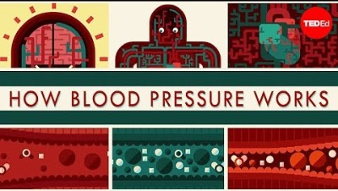
Comment fonctionne la tension artérielle -vidéo

